Slide 1
less

Slide 2

Less是一个CSS预处理器，Less文件后缀是.less
扩充了 CSS 语言，使 CSS 具备一定的逻辑性、计算能力
注意：浏览器不识别Less代码，目前阶段，网页要引入对应的CSS文件

Slide 3
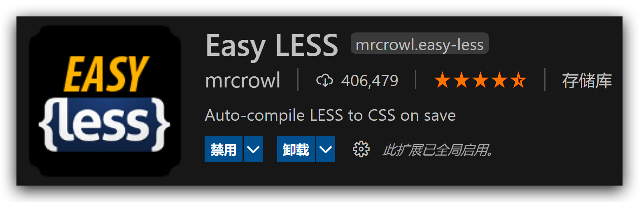
Easy Less
vscode插件
作用：less文件保存自动生成css文件

Slide 4
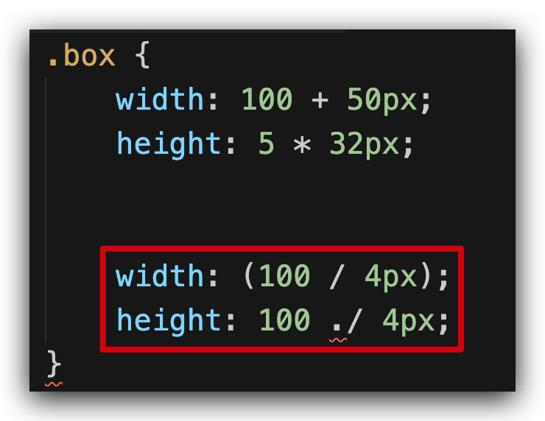
Less语法
使用Less运算写法完成px单位到rem单位的转换
运算
加、减、乘直接书写计算表达式
除法需要添加 小括号 或 .

Slide 5
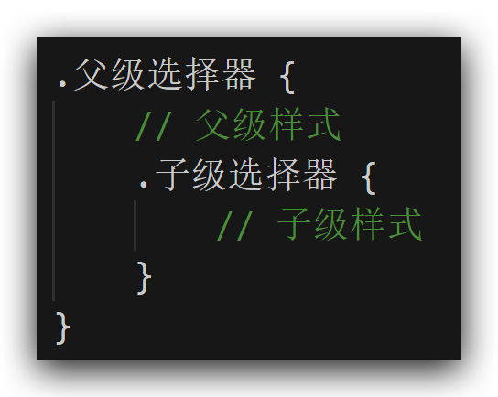
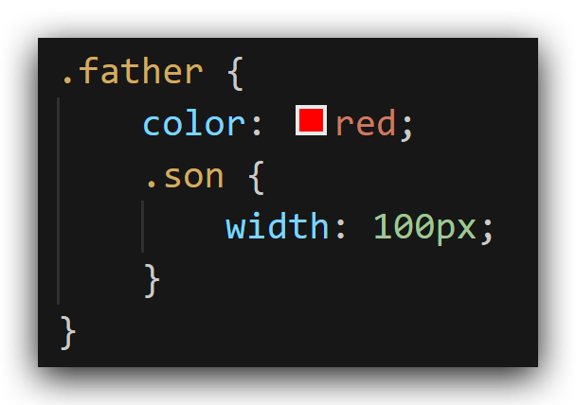
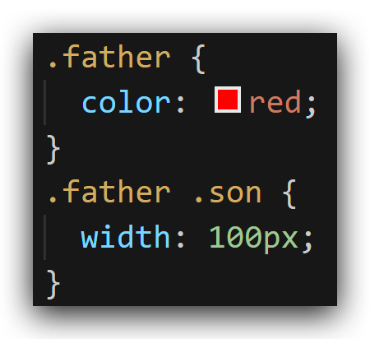
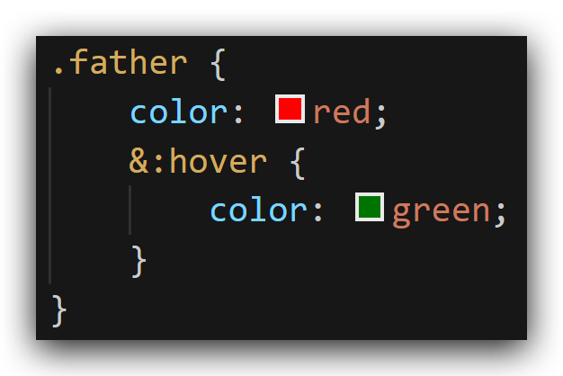
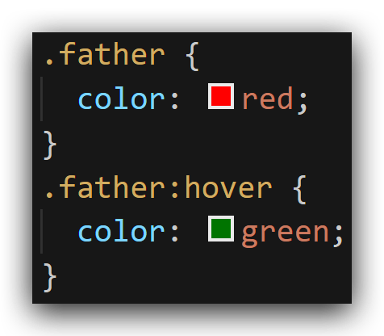
Less语法
能够使用Less嵌套写法生成后代选择器
嵌套
作用：快速生成后代选择器
语法
注意：&不生成后代选择器，表示当前选择器，通常配合伪类或伪元素使用

Slide 6
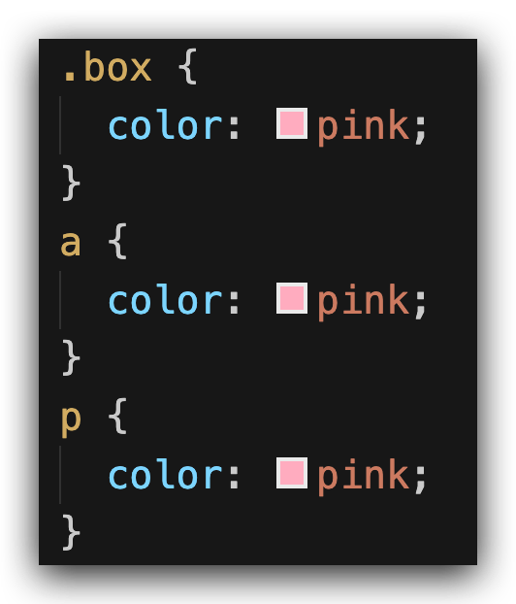
Less语法
能够使用Less变量设置属性值
变量
思考：
网页中, 文字颜色基本都是统一的， 如果网站改版，变换文字颜色， 如何修改代码
方法一：逐一修改属性值（太繁琐）
方法二： 把颜色提前存储到一个容器，设置属性值为这个容器名

Slide 7
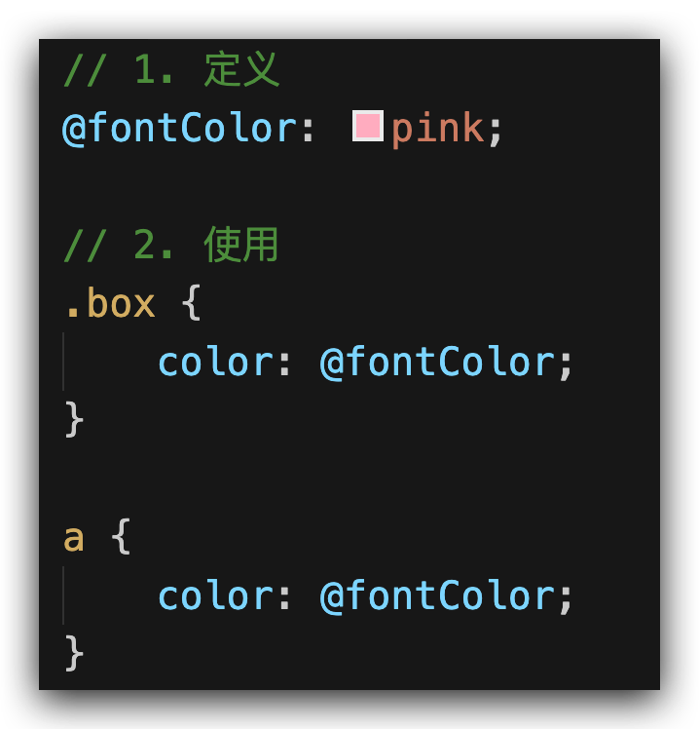
Less语法
能够使用Less变量设置属性值
变量
方法二： 把颜色提前存储到一个容器，设置属性值为这个容器名
变量：存储数据，方便使用和修改
语法：
定义变量：@变量名: 值;
使用变量：CSS属性：@变量名;

Slide 8
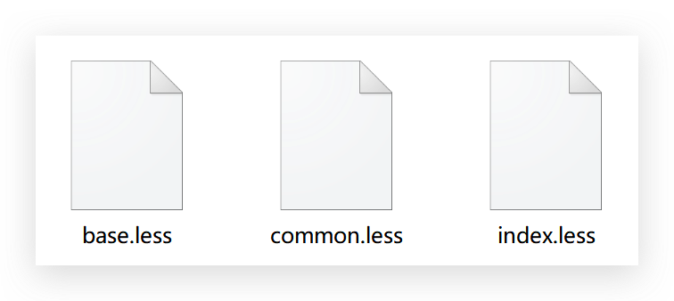
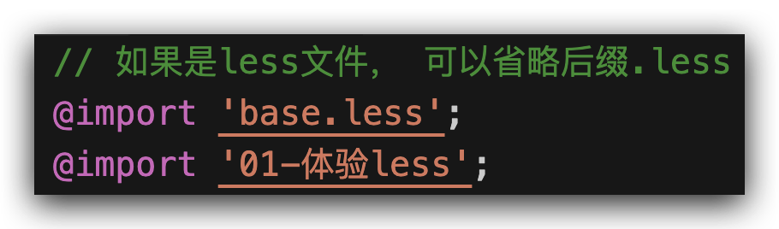
Less语法
能够使用Less导入写法引用其他Less文件
思考：
开发网站时，网页如何引入公共样式
CSS：书写link标签
Less：导入
导入: @import “文件路径”;

Slide 9
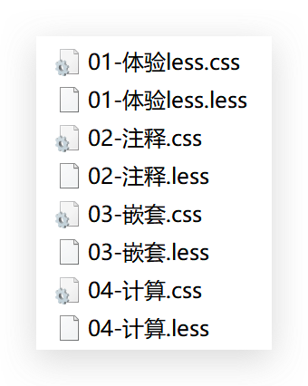
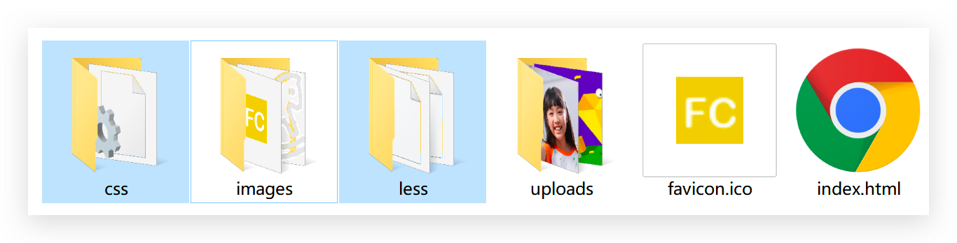
Less语法
使用Less语法导出CSS文件
思考：
目前，Less文件导出的CSS文件位置是哪里

Slide 10
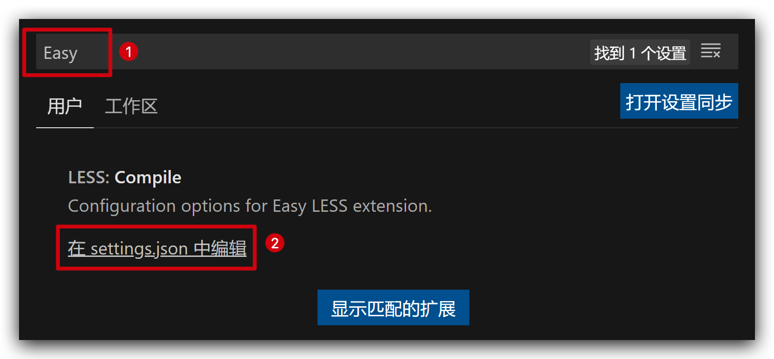
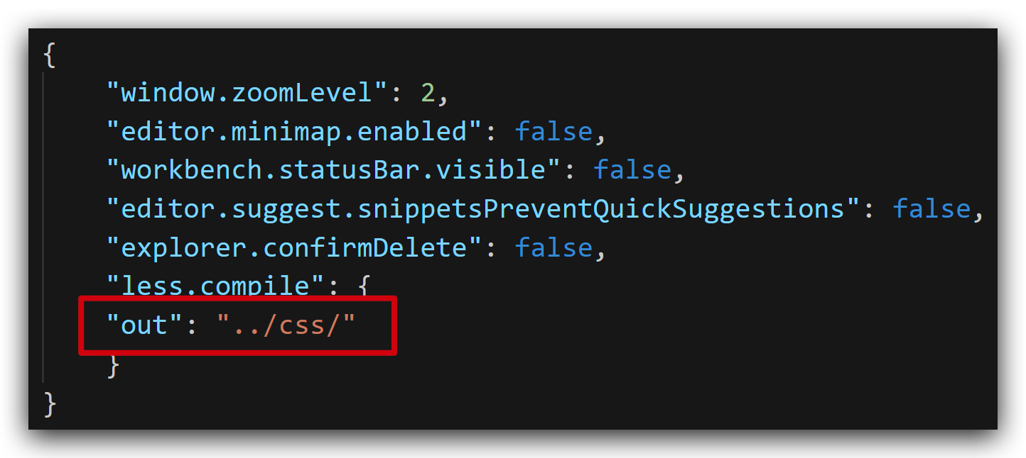
Less语法
使用Less语法导出CSS文件
方法一：
配置EasyLess插件， 实现所有Less有相同的导出路径
配置插件： 设置 → 搜索EasyLess → 在setting.json中编辑 → 添加代码（注意，必须是双引号）

Slide 11
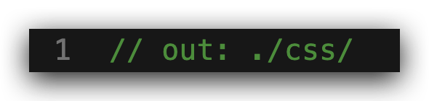
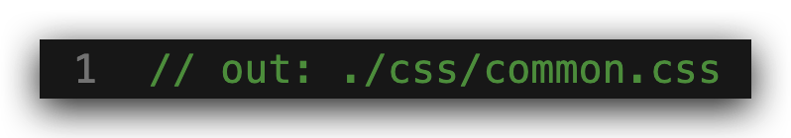
Less语法
使用Less语法导出CSS文件
方法二：控制当前Less文件导出路径
Less文件第一行添加如下代码, 注意文件夹名称后面添加 /

Slide 12
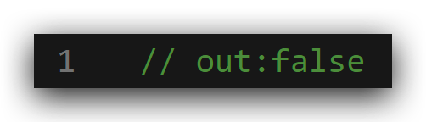
Less语法
使用Less语法导出CSS文件
思考：所有的Less文件都需要导出CSS文件吗
禁止导出
在less文件第一行添加: // out: false

